Slide 1

Ergebnispräsentation zur Mitarbeiterbefragung
Hermann und Lilly Schilling-Stiftung, Hamburg

Slide 2
Warum eine Mitarbeiterbefragung?
Diagnose des Ist-Zustands: Identifikation von Stärken und Schwächen der Einrichtung aus Sicht der Organisationsmitglieder
„Daten für Taten“: Diagnosegestützte Bestimmung von Handlungsfeldern für gezielte Personal- und Organisationsentwicklungsmaßnahmen
Förderung eines offenen Diskurses und Schaffung von Beteiligungsmöglichkeiten: Diskussion der Ergebnisse und gemeinsame Bestimmung von Entwicklungszielen und Maßnahmen

Slide 3
Diagnose = Symptombeschreibung + Erklärung
Diagnose
Bestimmung von Maßnahmen
Symptom-Beschreibung
Bestimmung von Stärken und Schwächen
Verdeutlichung von Handlungsnotwendigkeiten
Erklärung
Wissen der Mitarbeiter/-innen über Gründe für Stärken und Schwächen
+

Slide 4
Datenbasis und Auswertungsstrategie

Slide 5
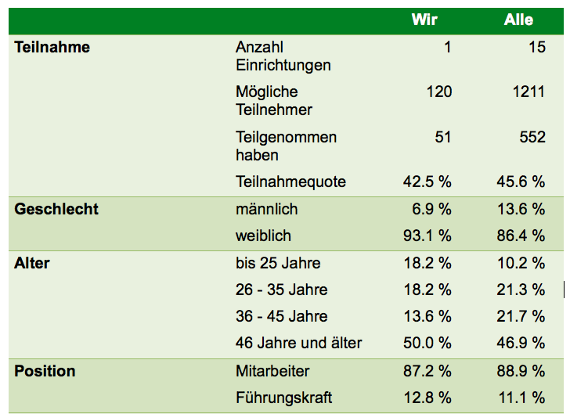
Wer hat teilgenommen?

Slide 6
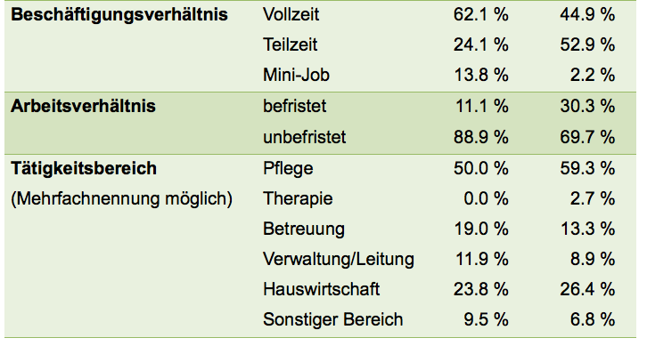
Wer hat teilgenommen?

Slide 7
Mehrere Einzelaussagen bilden eine Skala
Einzelaussage
(Items)
Zusammenfassung der Aussagen
(Skala)
Reputation der Einrichtung
Unsere Einrichtung ist bekannt für ihre gute Qualität in der Pflege
Unsere Einrichtung gilt als einer der besten Arbeitgeber in der Region
Mitarbeiter/-in meiner Einrichtung zu sein, ist gut für das eigene Ansehen
Einzelaussagen (Items), die einen gemeinsamen Bedeutungskern besitzen bzw. zusammen ein Konstrukt messen, werden zu Skalen zusammengefasst.

Slide 8
Berechnung von Zustimmungswerten
trifft gar
nicht zu
trifft
wenig zu
trifft über-
wiegend zu
trifft
völlig zu
teils/teils
Originalwerte der Antwortskala
1,0
2,0
3,0
4,0
5,0
Zustimmungswerte
Aussage (Item)
0
20
40
60
80
100
Ich bin stolz, dieser Einrichtung anzugehören
für positive Aussagen
Bei uns werden einige Mitarbeiter/innen benachteiligt.*
für negative Aussagen
Die Zukunftsaussichten unserer Einrichtung sind ungewiss.
für neutrale Aussagen

Slide 9
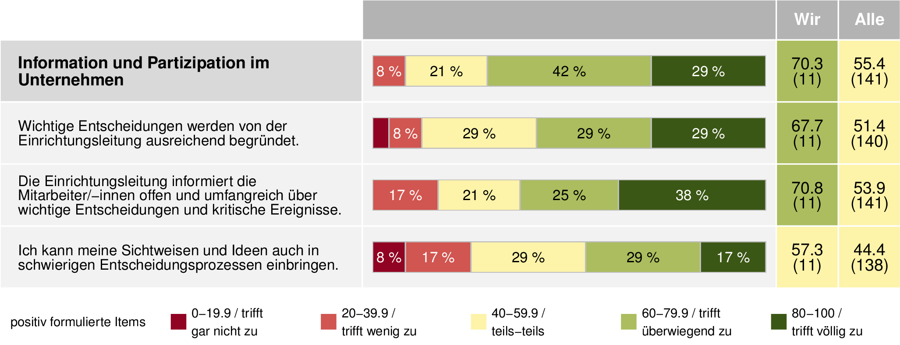
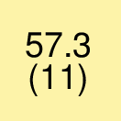
Erläuterung der Grafiken
Häufigkeitsverteilung der Antworten
(29% sagen „trifft völlig zu“ etc.)
Mittelwert der eigenen Einrichtung
Mittelwert aller anderen Einrichtungen
Bezeichnung der Skala
Legende
Wert zwischen 0 und 100
(0=keine Zustimmung, 100=volle Zustimmung)
Einzelne Aussage zum Thema (Item)
Anzahl der Antworten in Klammern

Slide 10
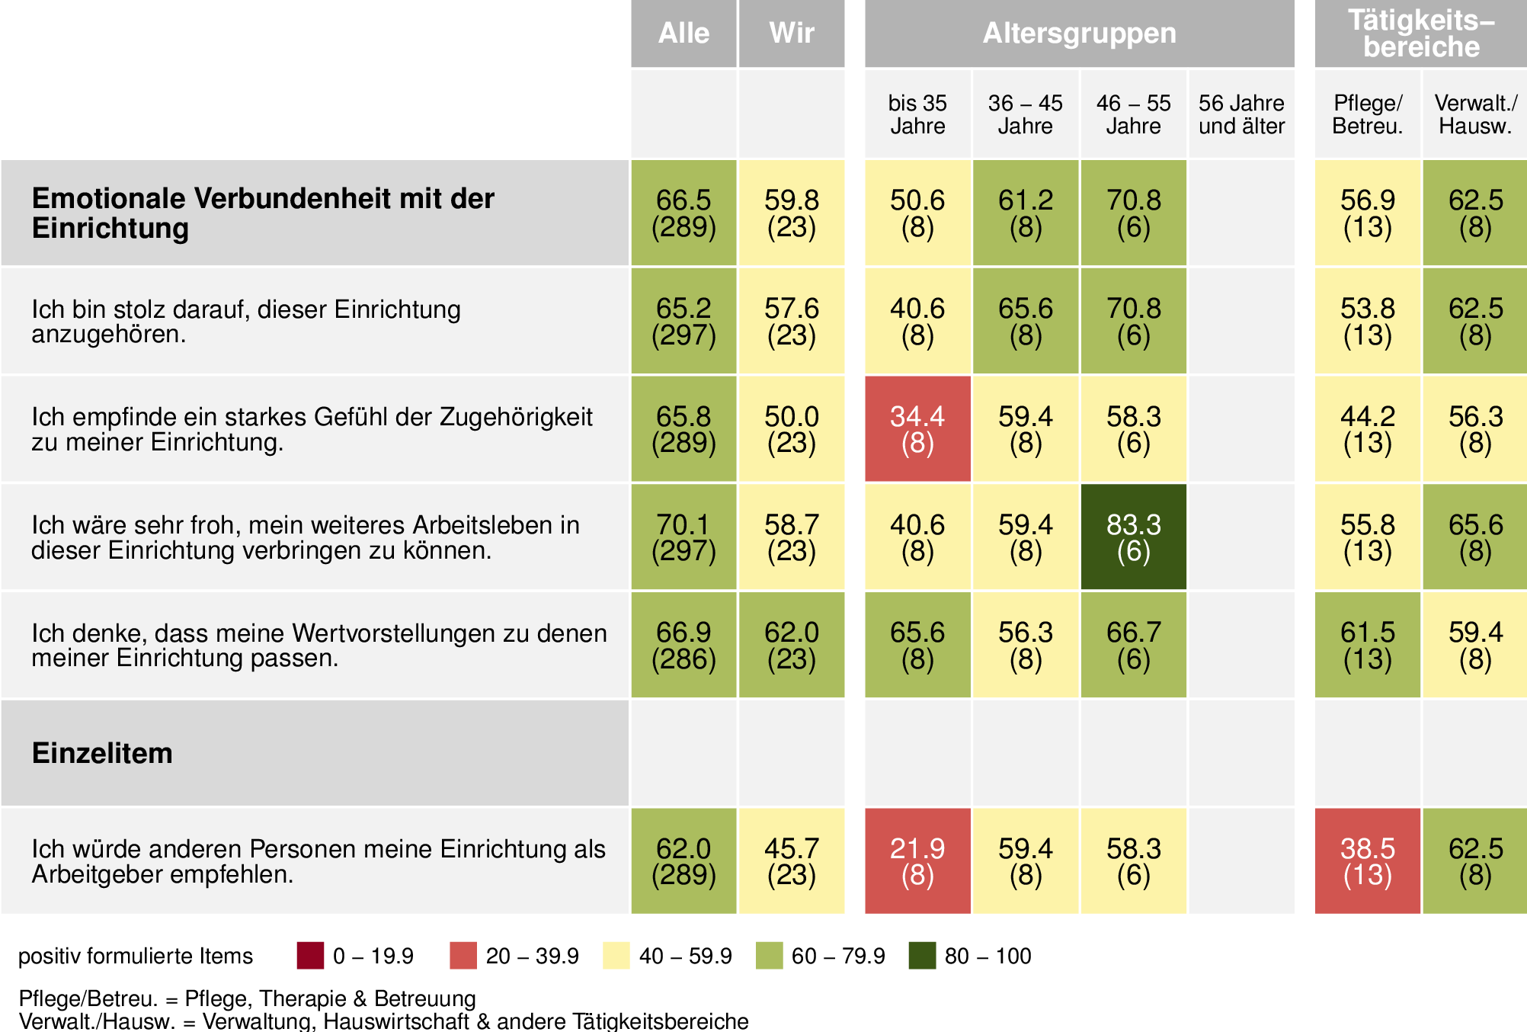
Erläuterung der Grafiken
Mittelwert der eigenen Einrichtung
Aufteilung nach Altersgruppe
Aufteilung nach Tätikeits-bereich
Mittelwert aller anderen Einrichtungen
Weniger als 5 Personen

Slide 11
Ergebnisse

Slide 12
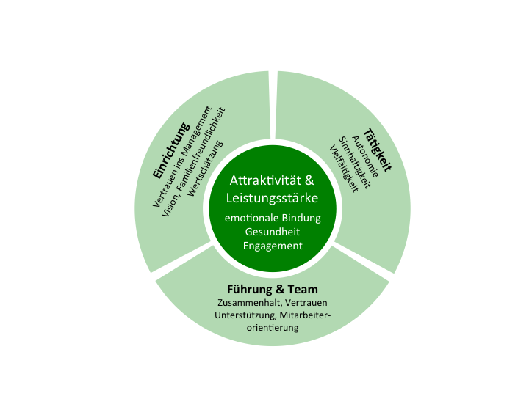
I. Zielgrößen (Indikatoren der Arbeitgeberattraktivität)
Emotionale Bindung (= affektives Commitment)
Kalkulative Bindung (= Kalkulatives Commitment
Eigeninitiative
Veränderungsbereitschaft
Gesundheitszustand

Slide 13
Affektives Commitment als zentraler Indikator der Arbeitgeberattraktivität
Commitment = Ausmaß der Bindung von Mitarbeitern an eine Organisation. → Erklärt, warum Mitarbeiter in Organisationen bleiben
Zwei wesentliche Formen:
Affektives Commitment: MA wollen bleiben: Emotionale Verbundenheit + Identifikation mit Zielen und Werten der Einrichtung
Effekte: hohes Engagement, hohe Leistung
Kalkulatives Commitment: Mitarbeiter müssen bleiben: Mangel an Alternativen und/oder hohe Kosten bei Wechsel
Effekte: geringes Engagement, geringe Leistung

Slide 14
Effekte affektiver Bindung
Arbeitsleistung
Organizational Citizenship Behaviour
Veränderungs-bereitschaft
Affektive Bindung
geringe Wechselabsicht
Wohlbefinden und Gesundheit
Fürsprecher des Unternehmens

Slide 15
Emotionale Bindung an die Einrichtung
[[type=barchart b=180]]

Slide 16
Emotionale Bindung an die Einrichtung – nach Organisationseinheiten
[[type=heatmap_by_orgabereich b=180]]

Slide 17
Emotionale Bindung an die Einrichtung – nach Altersgruppen & Tätigkeitsbereichen
[[type=heatmap_by_alter_taetigkeit b=180]]

Slide 18
Kalkulative Bindung an die Einrichtung
[[type=barchart b=190]]

Slide 19
Kalkulative Bindung an die Einrichtung – nach Organisationseinheiten
[[type=heatmap_by_orgabereich b=190]]

Slide 20
Kalkulative Bindung an die Einrichtung – nach Altersgruppen & Tätigkeitsbereichen
[[type=heatmap_by_alter_taetigkeit b=190]]

Slide 21
Eigeninitiative
[[type=barchart b=200]]

Slide 22
Eigeninitiative – nach Organisationseinheiten
[[type=heatmap_by_orgabereich b=210]]

Slide 23
Eigeninitiative – nach Altersgruppen & Tätigkeitsbereichen
[[type=heatmap_by_alter_taetigkeit b=200]]

Slide 24
Bereitschaft zur Mitwirkung an weiteren Veränderungsprozessen (Veränderungsbereitschaft)
Für den Erfolg von Organisationsentwicklungs-prozessen ist die Veränderungs-bereitschaft der Mitarbeiter/-innen entscheidend.
[[type=barchart b=210]]

Slide 25
Bereitschaft zur Mitwirkung an weiteren Veränderungsprozessen – nach Organisationseinheiten
[[type=heatmap_by_orgabereich b=210]]

Slide 26
Bereitschaft zur Mitwirkung an weiteren Veränderungsprozessen – nach Altersgruppen & Tätigkeitsbereichen
[[type=heatmap_by_alter_taetigkeit b=210]]

Slide 27
Gesundheitszustand
[[type=barchart b=170]]

Slide 28
Gesundheitszustand – nach Organisationseinheiten
[[type=heatmap_by_orgabereich b=170]]

Slide 29
Gesundheitszustand – nach Altersgruppen & Tätigkeitsbereichen
[[type=heatmap_by_alter_taetigkeit b=170]]

Slide 30
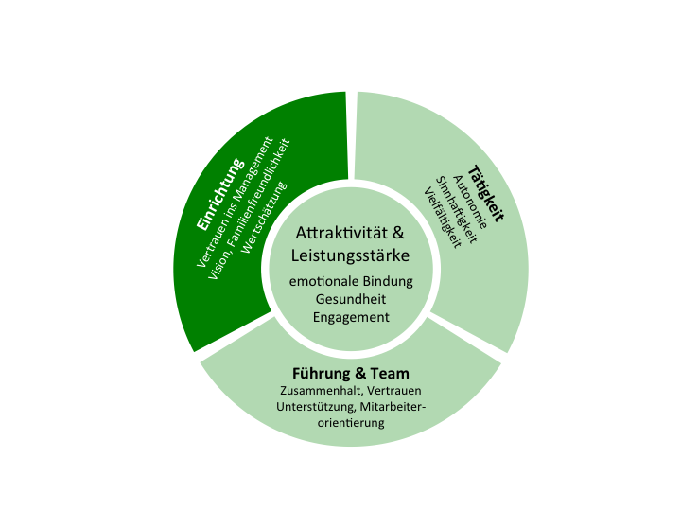
II. Bewertung der Einrichtung
Veränderungsdruck
Reputation der Einrichtung
Bindung an strategische Ziele
Bindung an das Pflegeleitbild
Vertrauen in die Einrichtungsleitung und PDL
Vertrauen in das Management des Trägers / Unternehmens
Partizipation und Information
Familienfreundlichkeit
Entwicklungs- und Aufstiegsmöglichkeiten & Gesundheitsförderung
Wertschätzung & Würdigung von Engagement

Slide 31
Veränderungsdruck für die Einrichtung
[[type=barchart b=20]]

Slide 32
Veränderungsdruck – nach Organisationseinheiten
[[type=heatmap_by_orgabereich b=20]]

Slide 33
Veränderungsdruck – nach Altersgruppen & Tätigkeitsbereichen
[[type=heatmap_by_alter_taetigkeit b=20]]

Slide 34
Wie sehen Andere die Einrichtung und wie bewerte ich sie selbst?
Ein Organisation mit hoher Reputation / Prestige besitzt eine hohe Anziehungskraft => günstig für die Gewinnung und Bindung leistungsstarker Mitarbeiter/-innen
Empirische Studien: Reputation eines Unternehmens wirkt sich positiv auf dessen langfristigen (wirtschaftlichen) Erfolg aus
Gewinnung neuer Mitarbeiter,
Kunden & Partner
Anteil an leistungsstarken und engagierten Mitarbeitern
Reputation der Organisation
Erfolg der Einrichtung
Identifikation und emotionale Bindung der Mitarbeiter

Slide 35
Reputation der Einrichtung aus Sicht der Mitarbeiter/-innen
[[type=barchart b=10]]

Slide 36
Reputation der Einrichtung – nach Organisationseinheiten
[[type=heatmap_by_orgabereich b=10]]

Slide 37
Reputation der Einrichtung – nach Altersgruppen & Tätigkeitsbereichen
[[type=heatmap_by_alter_taetigkeit b=10]]

Slide 38
Bindung an die strategischen Ziele der Einrichtung
[[type=barchart b=40]]

Slide 39
Bindung an die strategischen Ziele – nach Organisationseinheiten
[[type=heatmap_by_orgabereich b=40]]

Slide 40
Bindung an die strategischen Ziele – nach Altersgruppen & Tätigkeitsbereichen
[[type=heatmap_by_alter_taetigkeit b=40]]

Slide 41
Bindung an das Pflegeleitbild der Einrichtung
[[type=barchart b=30]]

Slide 42
Bindung an das Pflegeleitbild – nach Organisationseinheiten
[[type=heatmap_by_orgabereich b=30]]

Slide 43
Bindung an das Pflegeleitbild – nach Altersgruppen & Tätigkeitsbereichen
[[type=heatmap_by_alter_taetigkeit b=30]]

Slide 44
Vertrauen in die Einrichtungs- und Pflegedienstleitung
[[type=barchart b=50]]

Slide 45
Vertrauen in die Einrichtungs- und Pflegedienstleitung – nach Organisationseinheiten
[[type=heatmap_by_orgabereich b=50]]

Slide 46
Vertrauen in die Einrichtungs- und Pflegedienstleitung – nach Altersgruppen & Tätigkeitsbereichen
[[type=heatmap_by_alter_taetigkeit b=50]]

Slide 47
Vertrauen in das Management des Trägers / des Unternehmens
[[type=barchart b=220]]

Slide 48
Vertrauen in das Management des Trägers / des Unternehmens – nach Organisationseinheiten
[[type=heatmap_by_orgabereich b=220]]

Slide 49
Vertrauen in das Management des Trägers / des Unternehmens – nach Altersgruppen & Tätigkeitsbereichen
[[type=heatmap_by_alter_taetigkeit b=220]]

Slide 50
Information und Partizipation im Unternehmen
[[type=barchart b=60]]

Slide 51
Information und Partizipation im Unternehmen – nach Organisationseinheiten
[[type=heatmap_by_orgabereich b=60]]

Slide 52
Information und Partizipation im Unternehmen – nach Altersgruppen & Tätigkeitsbereichen
[[type=heatmap_by_alter_taetigkeit b=60]]

Slide 53
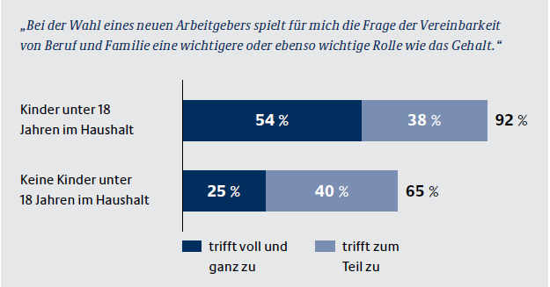
Familienfreundlichkeit ist gerade für junge Berufstägige ein entscheidender Faktor bei der Arbeitgeberwahl.
BMFSFJ, 2008
78 Prozent der Arbeitnehmer können sich vorstellen, für eine bessere Vereinbarkeit von Familie und Beruf den Arbeitgeber zu wechseln.

Slide 54
Familienfreundlichkeit & Fürsorge
[[type=barchart b=80]]

Slide 55
Familienfreundlichkeit – nach Organisationseinheiten
[[type=heatmap_by_orgabereich b=80]]

Slide 56
Familienfreundlichkeit – nach Altersgruppen & Tätigkeitsbereichen
[[type=heatmap_by_alter_taetigkeit b=80]]

Slide 57
Entwicklungs- und Aufstiegsmöglichkeiten & Gesundheitsförderung
[[type=barchart b=90]]

Slide 58
Entwicklungs- und Aufstiegsmöglichkeiten & Gesundheitsförderung – nach Organisationseinheiten
[[type=heatmap_by_orgabereich b=90]]

Slide 59
Entwicklungs- und Aufstiegsmöglichkeiten & Gesundheitsförderung – nach Altersgruppen & Tätigkeitsbereichen
[[type=heatmap_by_alter_taetigkeit b=90]]

Slide 60
Unternehmenskultur: Wertschätzung, Respekt und Würdigung
[[type=barchart b=70]]

Slide 61
Unternehmenskultur: Wertschätzung, Respekt und Würdigung – nach Organisationseinheiten
[[type=heatmap_by_orgabereich b=70]]

Slide 62
Unternehmenskultur: Wertschätzung, Respekt und Würdigung – nach Altersgruppen & Tätigkeitsbereichen
[[type=heatmap_by_alter_taetigkeit b=70]]

Slide 63
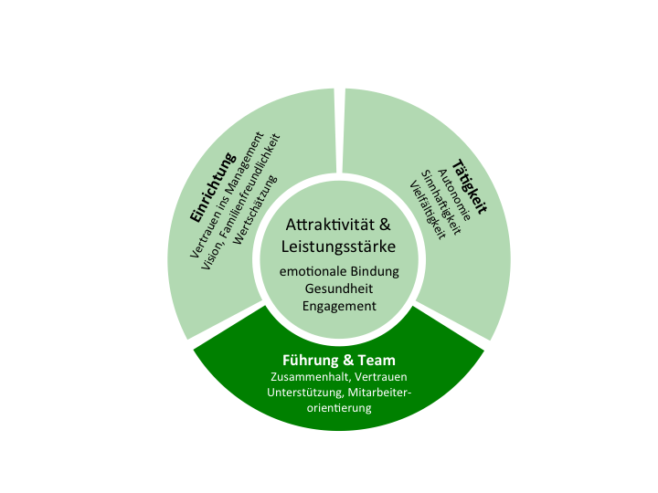
III. Bewertung der eigenen Organisationseinheit
(Führung & Team)
Bewertung des Führungsverhaltens
Wertschätzung, Zusammenhalt & Zusammenarbeit im Team

Slide 64
Transformationale Führung – Führen im Wandel
Transformationale Führung
Idealisierter Einfluss → Visionen aufzeigen
Geistige Anregung → Inspiration
Vorbild sein
Individuelle Unterstützung
Gruppenziele fördern
Hohe Leistungserwartung
Mitarbeitermovitation und –zufriedenheit
Bindung der Mitarbeiter
Positive Beurteilung der Leistung der Führungskraft
Leistung der Organisations-einheit
Innovativität

Slide 65
Bewertung des Führungsverhaltens der/des direkten Vorgesetzten (1)
[[type=barchart b=100]]

Slide 66
Bewertung des Führungsverhaltens der/des direkten Vorgesetzten (1) – nach Organisationseinheiten
[[type=heatmap_by_orgabereich b=100]]

Slide 67
Bewertung des Führungsverhaltens der/des direkten Vorgesetzten (1) – nach Altersgruppen & Tätigkeitsbereichen
[[type=heatmap_by_alter_taetigkeit b=100]]

Slide 68
Bewertung des Führungsverhaltens der/des direkten Vorgesetzten (2)
[[type=barchart b=101]]

Slide 69
Bewertung des Führungsverhaltens der/des direkten Vorgesetzten (2) – nach Organisationseinheiten
[[type=heatmap_by_orgabereich b=101]]

Slide 70
Bewertung des Führungsverhaltens der/des direkten Vorgesetzten (2) – nach Altersgruppen & Tätigkeitsbereichen
[[type=heatmap_by_alter_taetigkeit b=101]]

Slide 71
Teamklima beeinflusst Motivation und Bindung
Das psychologische Klima in Teams beeinflusst maßgeblich das Wohlbefinden und die Arbeitsleistung von Mitarbeitern.
Konflikte und Unstimmigkeiten in Teams untergraben die Motivation, das Engagement der Teammitglieder und deren emotionale Bindung an ihre Einrichtung.
In schwierigen Situationen auf die Hilfe von Kolleg/-innen bauen zu können, wertvolle Rückmeldungen zu erhalten und Anerkennung für die eigene Arbeit zu erhalten, ist motivierend und hilft Überforderung und Stress vorzubeugen und stärkt die Identifikation mit dem eigenen Arbeitsteam und der Einrichtung.
Für die Entwicklung des Teams und deren Fähigkeit, aus Fehlern zu lernen, ist eine offene und angstfreie Kommunikation vonnöten.

Slide 72
Wertschätzung, Zusammenhalt und offene Kommunikation im Team
[[type=barchart b=110]]

Slide 73
Wertschätzung, Zusammenhalt und offene Kommunikation im Team – nach Organisationseinheiten
[[type=heatmap_by_orgabereich b=110]]

Slide 74
Wertschätzung, Zusammenhalt und offene Kommunikation im Team – nach Altersgruppen & Tätigkeitsbereichen
[[type=heatmap_by_alter_taetigkeit b=110]]

Slide 75
Team: Unterstützung bei der Arbeit und Feedback
[[type=barchart b=120]]

Slide 76
Team: Unterstützung bei der Arbeit und Feedback – nach Organisationseinheiten
[[type=heatmap_by_orgabereich b=120]]

Slide 77
Team: Unterstützung bei der Arbeit und Feedback – nach Altersgruppen & Tätigkeitsbereichen
[[type=heatmap_by_alter_taetigkeit b=120]]

Slide 78
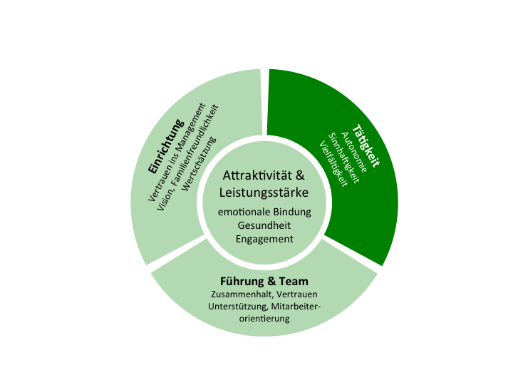
IV. Bewertung der Qualität der Arbeit
Handlungsspielraum
Entwicklungsförderung durch Tätigkeit
(Persönliche) Bedeutsamkeit der Tätigkeit
Verletzung eigener Qualitätsansprüche
Quantitative Arbeitsbelastung
Zufriedenheit mit verschiedenen Arbeitsbedingungen

Slide 79
Handlungsspielraum und Entwicklungsförderung durch die eigene Arbeit
Handlungsspielräume wirken stark motivationsfördernd – ebenso das Gefühl, bei der Arbeit neues Wissen erwerben zu können und sich weiter zu entwickeln.
[[type=barchart b=150]]

Slide 80
Handlungsspielraum und Entwicklungsförderung durch die eigene Arbeit – nach Organisationseinheiten
[[type=heatmap_by_orgabereich b=150]]

Slide 81
Handlungsspielraum und Entwicklungsförderung durch die eigene Arbeit – nach Altersgruppen & Tätigkeitsbereichen
[[type=heatmap_by_alter_taetigkeit b=150]]

Slide 82
Persönliche Bedeutsamkeit der Arbeit & Verletzung eigener Qualitätsansprüche
[[type=barchart b=140]]

Slide 83
Persönliche Bedeutsamkeit der Arbeit & Verletzung eigener Qualitätsansprüche – nach Organisationseinheiten
[[type=heatmap_by_orgabereich b=140]]

Slide 84
Persönliche Bedeutsamkeit der Arbeit & Verletzung eigener Qualitätsansprüche – nach Altersgruppen & Tätigkeitsbereichen
[[type=heatmap_by_alter_taetigkeit b=140]]

Slide 85
Arbeitsbelastung & Bezahlung
Eine hohe Arbeitsbelastung und eine niedrige Bezahlung können motivationshemmend wirken.
[[type=barchart b=130]]

Slide 86
Arbeitsbelastung & Bezahlung – nach Organisationseinheiten
[[type=heatmap_by_orgabereich b=130]]

Slide 87
Arbeitsbelastung & Bezahlung – nach Altersgruppen & Tätigkeitsbereichen
[[type=heatmap_by_alter_taetigkeit b=130]]

Slide 88
Zufriedenheit mit verschiedenen Arbeitsbedingungen
[[type=barchart b=160]]

Slide 89
Zufriedenheit mit verschiedenen Arbeitsbedingungen – nach Organisationseinheiten
[[type=heatmap_by_orgabereich b=160]]

Slide 90
Zufriedenheit mit verschiedenen Arbeitsbedingungen – nach Altersgruppen & Tätigkeitsbereichen
[[type=heatmap_by_alter_taetigkeit b=160]]

